Slide 1
Игра «Сравни подарки»
Краевое государственное бюджетное образовательное учреждение «Центр образования «Эврика»
Цель:
Закрепить понятия «равенство» - «неравенство» и умение правильно использовать соответствующие знаки
Ресурсы
Правила игры
Идея: Л.Г. Петерсон
Н. П. Холина
Разработала: Романова В.А.
Игра
г. Петропавловск-Камчатский
2014г.

Slide 2
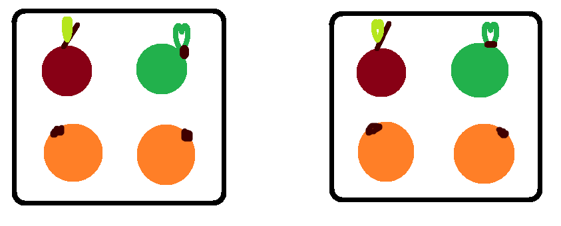
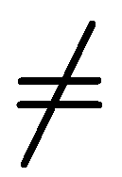
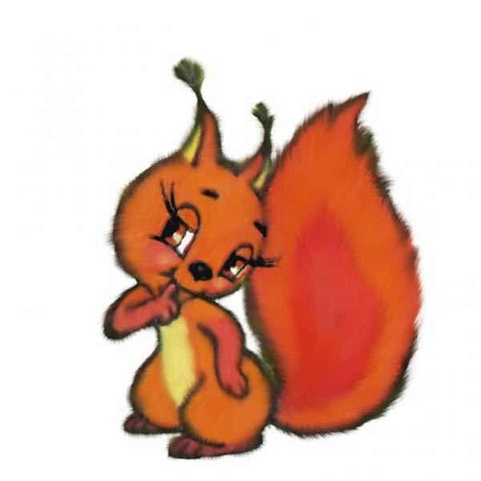
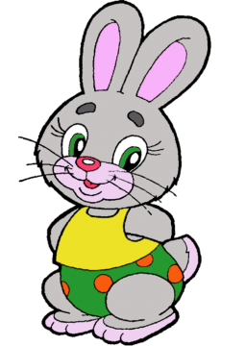

Slide 3
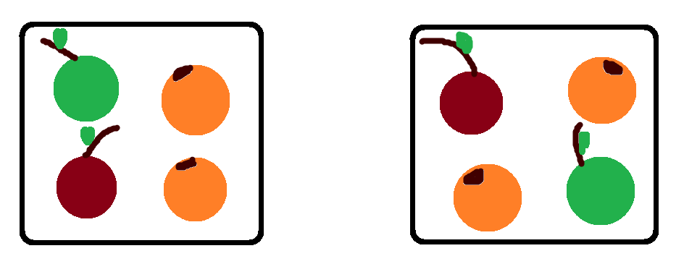

Slide 4
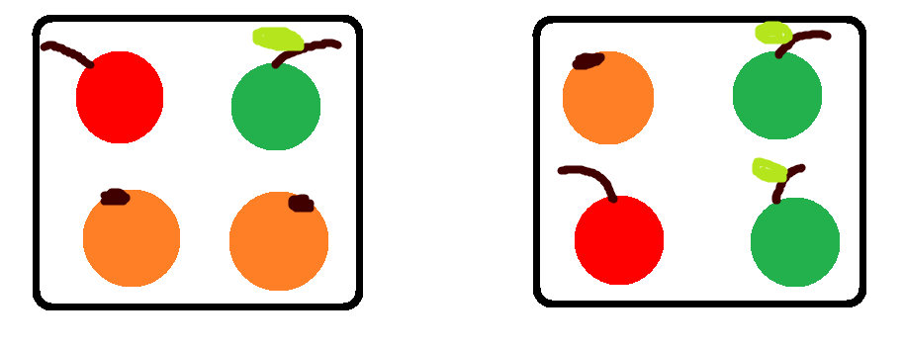

Slide 5
Правила игры
Взрослый предлагает ребёнку рассмотреть подарки, которые прислали животным, сравнить их и поставить соответствующий знак .
При правильном ответе ребёнка, взрослый щёлкает кнопкой мыши и нужный знак занимает своё место, а неправильный - исчезает

Slide 6
Используемые ресурсы
1. Петерсон Л.Г., Холина Н.П
Раз – ступенька, два – ступенька… Математика для детей 5-6 лет.
Часть 1. Изд. 3-е, перереб. / Л.Г. Петерсон, Н.П. Холина. – М.: Ювента, 2014. – 64 с.: ил.
2. http://yandex.ru/images/search?img_url=http%3A%2F%2Fimg-fotki.yandex.ru

